Slide 1
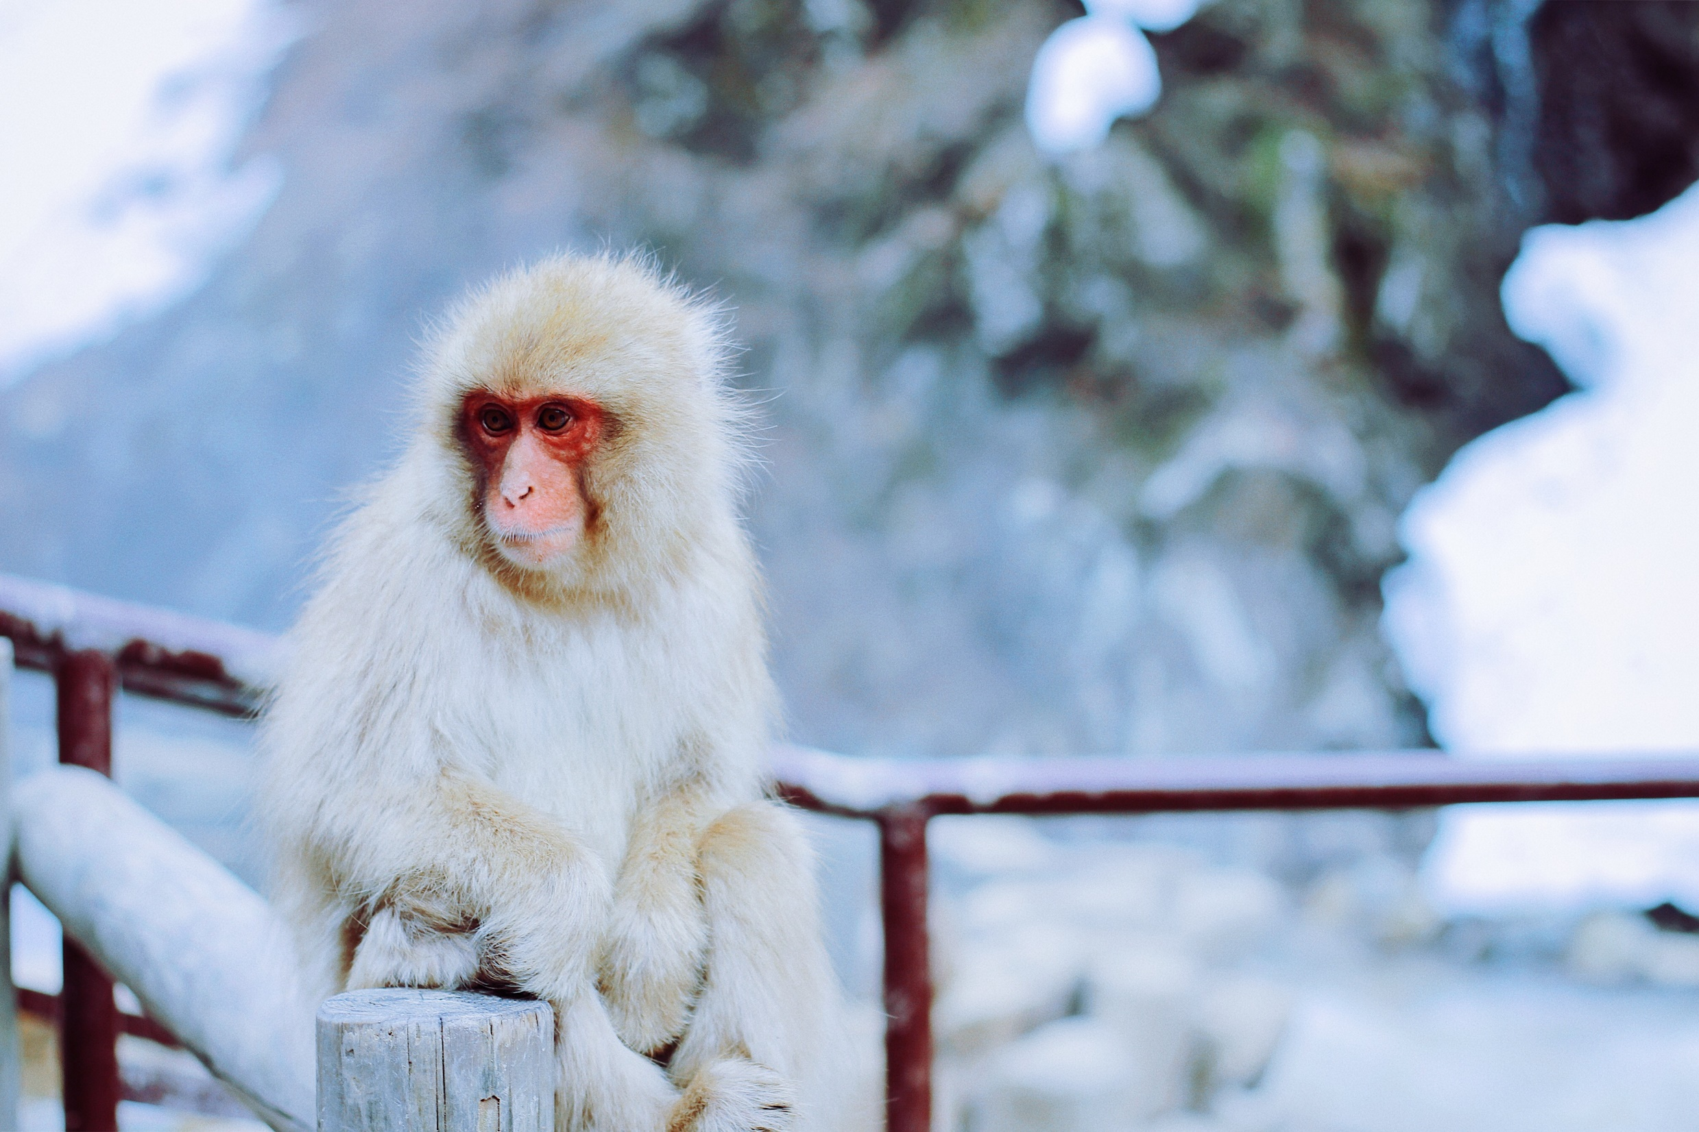
BY YUSHEN
小
语文精品课件 一年级下册 7.4
猴
子
下
授课老师：某某
山
授课时间：20XX

Slide 2
01 课前导读
一物像人又像狗，
爬竿上树是能手，
擅长模仿人动作，
家里没有山中有。
打一动物

Slide 3
01 课前导读
猴子：哺乳动物，群居山林中，杂食性动物。猴子的大脑发达，行动灵活。在中国传统的十二生肖中排名第九位,与十二支配属“申”，一天十二时辰中的“申时”——下午三点到五点又称“猴时”。

Slide 4
01 课前导读
（1）不认识的字可以看拼音，或者请教老师和同学。
（2）读准每一个字的字音，圈出生字词；
（3）读通每个句子，读不通顺的多读几遍；
（4）给每个自然段写上序号。

Slide 5
02 字词揭秘
我会认
hóu
jiē
bāi
kánɡ
mǎn
rēnɡ
猴 结 掰 扛 满 扔
摘 捧 瓜 抱 蹦 追
zhuī
zhāi
pěnɡ
ɡuā
bào
bènɡ

Slide 6
02 字词揭秘
我会认
zhuǎ
熟字比较
瓜
爪
换一换
结
洁
扔
奶
扛
红
抱
泡

Slide 7
02 字词揭秘
我会认
kōnɡ
天空
jiē
结玉米
zhī
一只
空
结
只
kònɡ
空闲
jié
冻结
zhǐ
只好

Slide 8
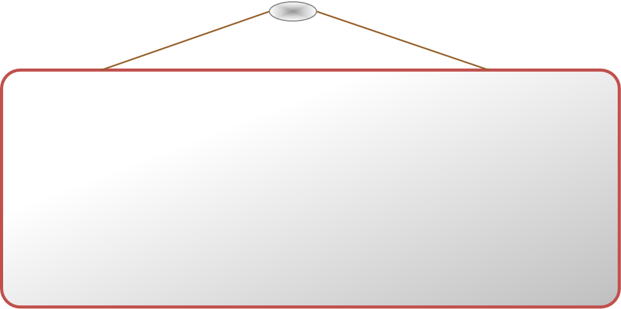
02 字词揭秘
【非常】异乎寻常的；特殊的。
【高兴】愉快而兴奋。
【可爱】令人喜爱。

Slide 9
02 字词揭秘
块
非
常
往
瓜
进
空

Slide 10
02 字词揭秘
kuài
结构：
部首：
组词：
造句：
块
左右
土
一块 冰块
我吃了一块蛋糕。

Slide 11
02 字词揭秘
fēi
结构：
部首：
组词：
造句：
非
独体字
非
非常 莫非
妈妈每次给家人做饭的时候都非常开心。

Slide 12
02 字词揭秘
chánɡ
结构：
部首：
组词：
造句：
常
上下
巾
经常 常常
我经常和妈妈一起去公园赏花。

Slide 13
02 字词揭秘
wǎnɡ
结构：
部首：
组词：
造句：
往
左右
彳
往常 往来
大街上来来往往的人很多。

Slide 14
02 字词揭秘
ɡuā
结构：
部首：
组词：
造句：
瓜
独体字
瓜
西瓜 黄瓜
妹妹喜欢吃西瓜。

Slide 15
02 字词揭秘
jìn
结构：
部首：
组词：
造句：
进
半包围
辶
进去 进入
拐过去，我们很快进入了这个大厅。

Slide 16
02 字词揭秘
kōnɡ
结构：
部首：
组词：
造句：
空
上下
穴
天空 空间
窗外，朵朵白云飘浮在广阔的天空中。

Slide 17
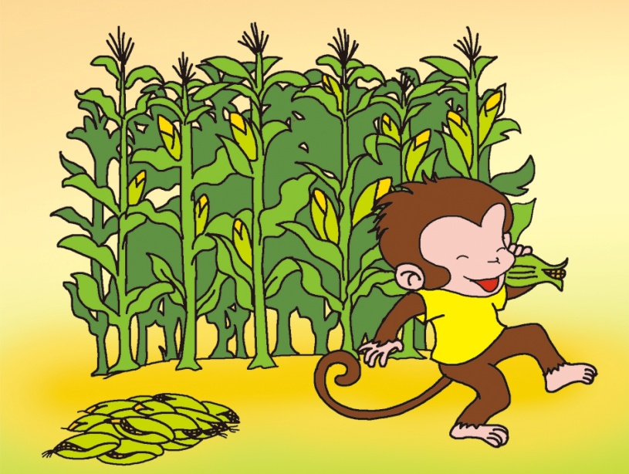
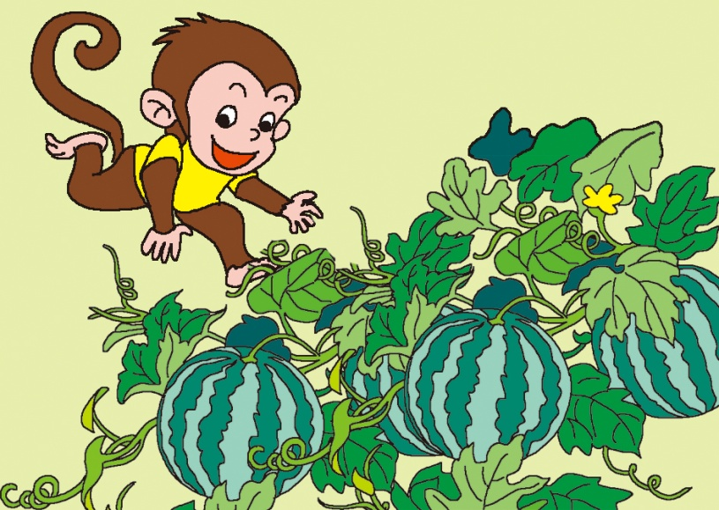
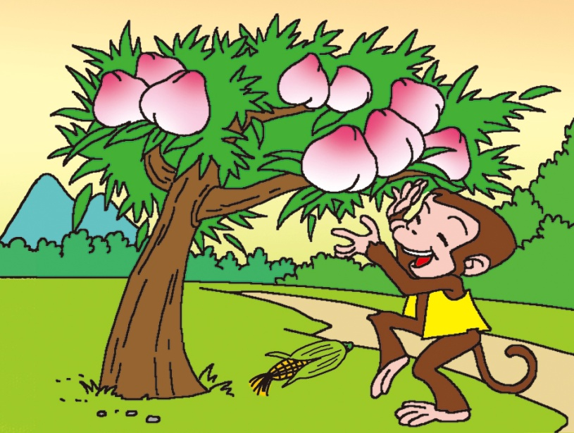
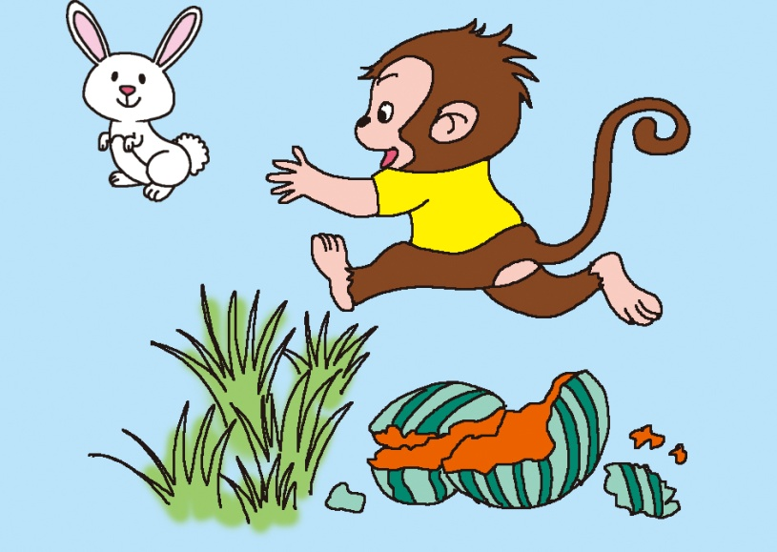
03 课文精讲
大声朗读课文，想想课文主要讲了一件什么事？
一只小猴子下山来，走到玉米地里（ ），来到桃树下（ ），走到瓜地里（ ），后来又（ ），最后（ ）的故事。
掰玉米
丢掉玉米摘桃子
丢掉桃子摘西瓜
扔掉西瓜追兔子
空着手回家
自由朗读课文，结合下列图片，说一说猴子分别做了什么。

Slide 18
03 课文精讲
根据图片，结合课文找一找：
1.这是什么地方？
玉米地
2.你看见了什么？
小猴子、又大又多的玉米
3.小猴子做了什么？
小猴子掰了一个玉米扛着往前走。

Slide 19
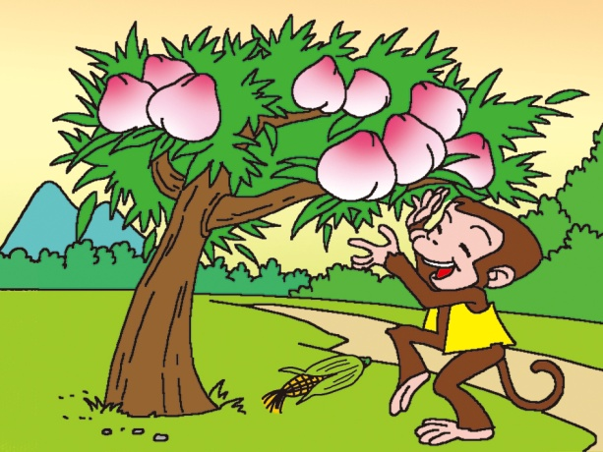
03 课文精讲
小猴子扛着玉米，走到（ ），看见（ ），就（ ）。”
桃树下
桃子
又大又红
扔玉米摘桃子
小猴子捧着桃子，走到（ ），看见（ ），就（ ）。
瓜地里
西瓜又大又圆
扔桃子摘西瓜

Slide 20
03 课文精讲
说一说
又大又多、又大又红、又大又圆
你还能说出几个吗？
又细又软、又长又细、又白又胖、
又香又甜、又香又脆、又白又嫩、
又尖又细、又高又大、又高又壮

Slide 21
03 课文精讲
1.抱着西瓜的小猴子看见了什么？
小猴子看见一只小兔子。
2.小猴子又做了什么？
小猴子扔了西瓜，去追小兔子。

Slide 22
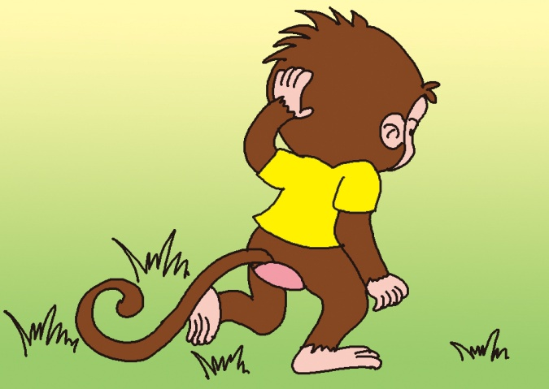
03 课文精讲
齐读最后一段，说一说小猴子最后带了什么回家？
小猴子最后什么也没得到，只好空着手回家了。

Slide 23
03 课文精讲
思考：猴子为什么只好空着手回家去？
因为小猴子做事没有明确的目标，而且三心二意，所以最终他什么也没找到，只好空着手回家去。
本文通过对小猴子下山经过的描写，告诉我们无论做什么事情都要有明确的目标，要有始有终，否则将一事无成。
课文主旨

Slide 24
04 课堂小结
今天，太阳下山了，小猴子只好空着手回家去了!可太阳下山还会升起，瞧，新的一天又来了!今天的小猴子下山，又会发生怎么的故事呢?我们接着往下编一编吧!
同学们，所有的好东西都被扔了，小猴子只好空着手回家去了。看着小猴子两手空空、垂头丧气的样子，我想他心里一定装满了后悔和难过。其实啊，每个人在成长的过程中总会犯些错，做些傻事。经历过一次次的教训，我们才会变得聪明能干起来啊!

Slide 25
04 课堂小结
摘
扔
摘
小猴子下山
扔玉米
桃子
桃子
西瓜
三心二意
一无所获
扔
追
西瓜
小兔
空手回家

Slide 26
05 课堂练习
一、根据课文内容填空。
小猴子下山，先来到了一（ ）玉米地，再走到一（ ）桃树下，接着走过一（ ）西瓜地，最后看见了一（ ）小兔子。
块
棵
片
只
二、给词语排排队，并加上合适的标点。
只好 小猴子 回家去 空着手
。
跑进 小兔子 树林 里
。
小猴子只好空着手回家去
小兔子跑进树林里。

Slide 27
版权声明
感谢您下载xippt平台上提供的PPT作品，为了您和xippt以及原创作者的利益，请勿复制、传播、销售，否则将承担法律责任！xippt将对作品进行维权，按照传播下载次数进行十倍的索取赔偿！
1. 在xippt出售的PPT模板是免版税类(RF:
Royalty-Free)正版受《中国人民共和国著作法》和《世界版权公约》的保护，作品的所有权、版权和著作权归xippt所有,您下载的是PPT模板素材的使用权。
2. 不得将xippt的PPT模板、PPT素材，本身用于再出售,或者出租、出借、转让、分销、发布或者作为礼物供他人使用，不得转授权、出卖、转让本协议或者本协议中的权利。

Slide 28
BY YUSHEN
小
语文精品课件 一年级下册 7.4
猴
子
授课老师：某某
下
山
授课时间：20XX

